Slide 1
FlyFood
José Roberto Oliveira de Araújo Filho
Projetos Interdisciplinares para Sistemas de Informação II - 2022.1
BSI - UFRPE

Slide 2
Formulação do problema
Entrada: Matriz nxm com os pontos de origem/retorno e entrega.
Pontos: O conjunto P = {p1, p2, …, pn} representa o conjunto com n pontos p presentes na matriz de entrada.
Coordenadas: As coordenadas de cada ponto são dadas pela sua posição ij na matriz.
Distância: A distância entre cada ponto é dada por (Dxy), onde Dxy = D(px,py), que é a distância de px para py.
Fórmula: min∑Dxy

Slide 3
Análise de algoritmos
Usada para presumir os recursos necessários para que um determinado algoritmo seja executado, como memória e tempo, por exemplo.
A eficiência de um algoritmo se dá pela quantidade de passos que ele executa para processar uma entrada de tamanho n (CORMEN, 2012).
A análise assintótica nos diz qual a ordem de crescimento do tempo de execução de um algoritmo quando a entrada é muito grande (BRUNET, 2019).
A notação O (Big O notation) define o limite superior do crescimento do tempo de execução de um algoritmo no pior caso.
O algoritmo mais eficiente é aquele que tem o menor Big O em comparação com outros algoritmos que buscam resolver o mesmo problema.

Slide 4
Classes de problemas
A classe P compreende os problemas que podem ser resolvidos em tempo polinomial.
A classe NP consiste nos problemas que são verificáveis em tempo polinomial, ou seja, dada uma solução, conseguimos verificar em tempo polinomial se esta solução é válida ou não.
O problema é NP-Completo se ele também pertencer à classe NP.
Se existir um algoritmo que resolva um problema NP-Completo em tempo polinomial, todos os problemas NP também serão resolvidos em tempo polinomial.

Slide 5
Classes de problemas
Um problema é NP-Difícil se ele for tão difícil quanto um problema NP-Completo.
A diferença entre um problema NP-Completo e NP-Difícil é que, o problema é NP-Completo se ele fizer parte da classe NP e NP-Difícil; e para o problema ser NP-Difícil ele tem que ser tão difícil quanto um problema NP, mas não necessariamente pertencer à classe NP (ACERVO LIMA, c2022).

Slide 6
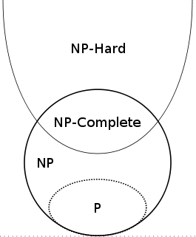
Classes de problemas

Slide 7
Metodologia
Passos seguidos:
Ler a matriz de entrada.
Identificar quais são os pontos de entrega e suas posições na matriz.
Gerar todas as permutações possíveis com os pontos de entrega identificados.
Calcular a distância total de cada um desses caminhos e encontrar aquele de menor custo.

Slide 8
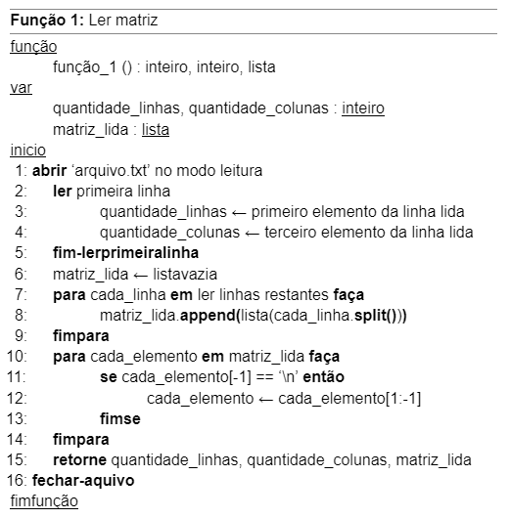
Passo 1:

Slide 9
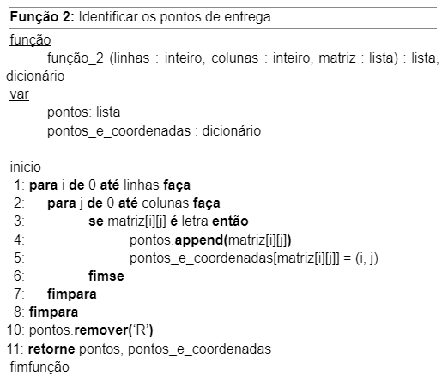
Passo 2:

Slide 10
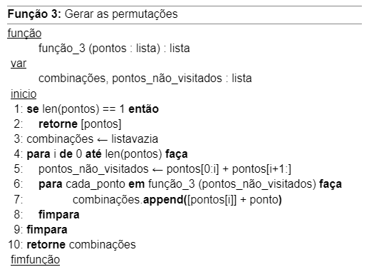
Passo 3:

Slide 11
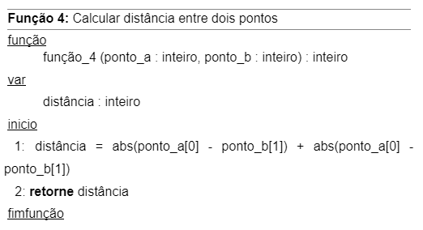
Passo 4:

Slide 12
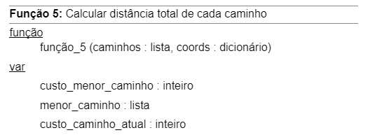
Passo 5 (1/2):

Slide 13
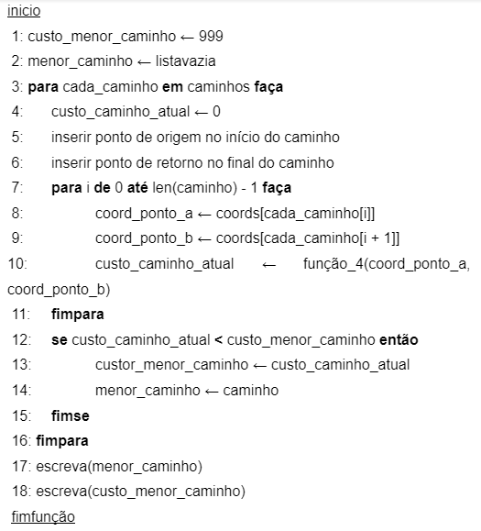
Passo 5 (2/2):

Slide 14
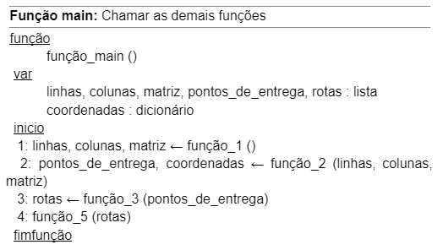
Função principal:

Slide 15


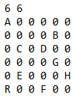
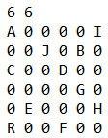
Experimentos
Matriz 1
Matriz 2
Matriz 3
Matriz 4

Slide 16
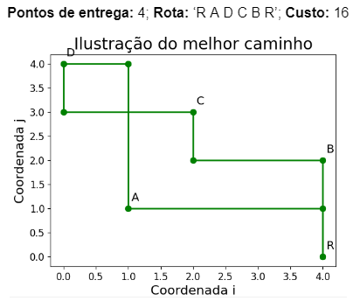
Menor caminho da matriz 1

Slide 17
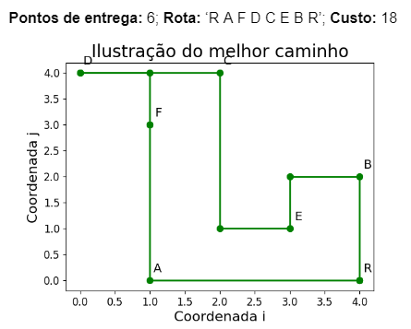
Menor caminho da matriz 2

Slide 18
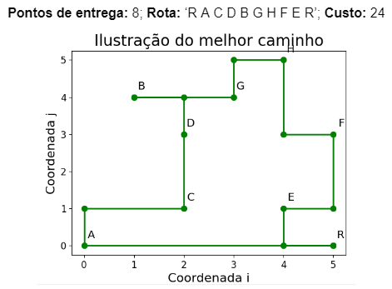
Menor caminho da matriz 3

Slide 19
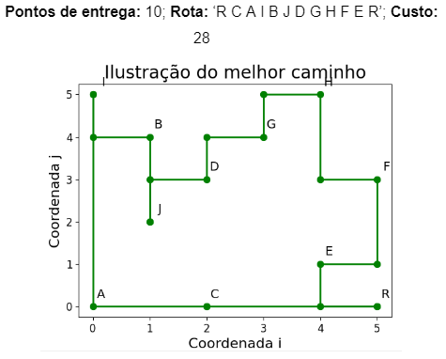
Menor caminho da matriz 4

Slide 20
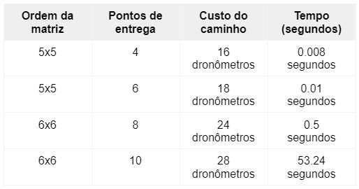
Resultados

Slide 21
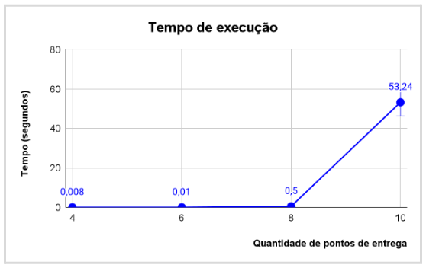
Resultados

Slide 22
Conclusão
O algoritmo consegue encontrar o menor caminho;
Como a complexidade do programa é fatorial, ele se mostrou eficiente apenas para um pequeno número de pontos de entrega;
O método de força-bruta não é o mais adequado para esse tipo de problema.

